Slide 1
Problématiques liées à l’usage excessif d’ internet chez l’adolescent
Orval, 15 avril 2016
XVIème Colloque Médical
Pr. Alain Malchair
CHU ULg

Slide 2
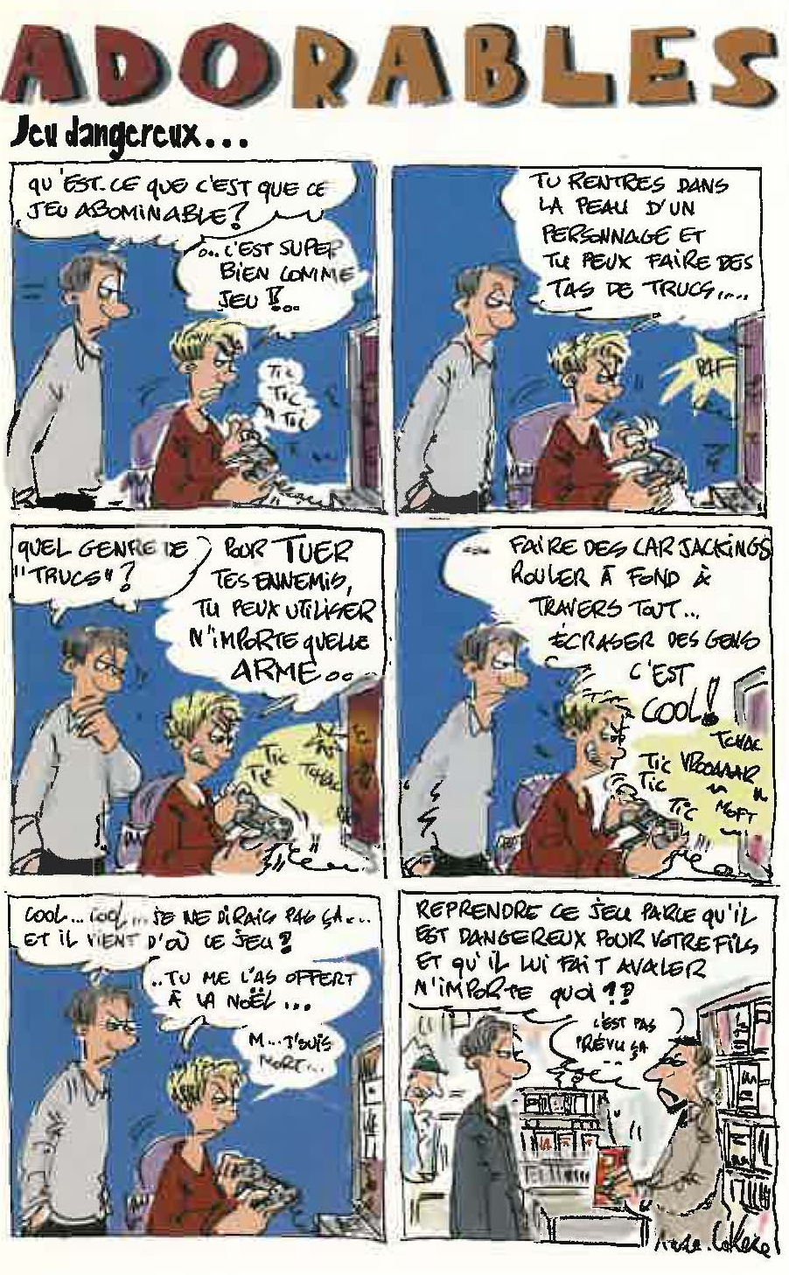

Slide 3
Une Addiction sans Produit ?
Usage excessif , usage problématique , cyberdépendance , cyberaddiction….

Slide 4
Quelques chiffres….
90% de jeunes inscrits sur les réseaux sociaux,
80% de jeunes de 17 ans ont joué la semaine passée, au moins une fois,
23% reconnaissent des problèmes avec les parents, 26% à l’école, 4% avec l’argent,
5% en danger (chiffre variable selon les études, jusqu’à 14%)

Slide 5
Pas de consensus
Pour certains, une « addiction » sans produit ne peut être envisagée, par l’absence de médiateurs neurophysiologiques.
La majorité des recherches est encore orientée vers les facteurs individuels et environnementaux.

Slide 6
Pourtant, des études récentes commencent à montrer que ce comportement serait en lien avec des caractéristiques cérébrales structurelles et fonctionnelles qui présentent des analogies avec les changements observés chez les toxicomanes.

Slide 7
Comportementalement, pour une minorité de joueurs, on est au-delà de l’habitude envahissante:
trouble de l’humeur,
syndrome de tolérance,
fréquence en hausse.

Slide 8
Et le DSM?
Dans le DSM 5, uniquement reconnaissance officielle du « jeu pathologique ».
Mais à la rubrique des propositions de recherches : « usage pathologique des jeux sur internet ».

Slide 9
Usage pathologique des jeux sur Internet
Critères proposés :
Utilisation persistante et répétée d’Internet pour pratiquer des jeux, souvent avec d’autres joueurs, conduisant à une altération du fonctionnement ou une détresse cliniquement significatives, comme en témoignent au moins cinq des manifestations suivantes sur une période de 12 mois :

Slide 10
Préoccupation par les jeux sur Internet (la personne se remémore des expériences de jeu passées ou elle prévoit de jouer; les jeux sur Internet deviennent l’activité dominante de la vie quotidienne).
N.B. : ce trouble est distinct du jeu d’argent sur Internet, qui fait partie du jeu d’argent pathologique.
Symptômes de sevrage quand l’accès aux jeux sur Internet est supprimé (ces symptômes se caractérisent typiquement par de l’irritabilité, de l’anxiété ou de la tristesse mais sans signe physique de sevrage pharmacologique).
Tolérance – besoin de consacrer des périodes de temps croissantes aux jeux sur Internet.
Tentatives infructueuses de contrôler la participation aux jeux sur Internet.

Slide 11
Perte d’intérêt pour les loisirs et divertissements antérieurs du fait, et à l’exception, des jeux sur Internet.
La pratique excessive des jeux sur Internet est poursuivie bien que la personne ait connaissance de ses problèmes psychosociaux.
Ment à sa famille, à ses thérapeutes ou à d’autres sur l’ampleur du jeu sur Internet.
Joue sur Internet pour échapper ou pour soulager une humeur négative (p.e. : des sentiments d’impuissance, de culpabilité, d’anxiété.
Met en danger ou perd une relation affective importante, un emploi ou des possibilités d’étude ou de carrière à cause de la participation à des jeux sur Internet

Slide 12
N.B. : seuls les jeux sur Internet sans mise d’argent sont inclus dans ce trouble. L’utilisation d’Internet pour des activités exigées par un emploi ou une profession n’est pas incluse; le trouble n’inclut pas non plus les autres utilisations récréatives ou sociales d’Internet. De même, les sites Internet sexuels sont exclus.
Spécifier la sévérité actuelle :
L’usage pathologique des jeux sur Internet peut être léger, moyen ou grave selon le degré de perturbation des activités normales. Les sujets avec le trouble le moins grave présenteront moins de symptômes et une moindre perturbation de leur vie. Ceux ayant une forme grave passeront plus d’heures sur leur ordinateur et auront une perte plus grave des relations affectives ou de possibilités de carrière ou d’études.

Slide 13
Les termes du débat
Débat épistémologique: médecine ou psychologie? Mécanismes physio ou psycho pathologiques?
Débat sociologique: pathologie ou problème éducatif?

Slide 14
Débat thérapeutique: héroïne ou jeux videos, même combat?
Débat d’experts: différence entre addiction et dépendance.

Slide 15
L’usage généralisé d’internet tempère sa mise en question en tant que tel,
Il agirait plus comme vecteur des addictions « traditionnelles », jeux d’argent, en réseau, réseaux sociaux, sites porno…

Slide 16
Et la clinique?
Une dépendance existe bel et bien, certes à des degrés divers, avec
une bascule des investissements,
une dérive scolaire,
et une souffrance généralisée, de
l’entourage familial, notamment.

Slide 17
Au titre des « symptômes d’accompagnement», relevons:
une faible estime de soi,
d’ éventuels symptômes dépressifs,
des angoisses récurrentes,
des TOC’s,
des troubles du sommeil,
l’usage d’autres drogues.

Slide 18
En résumé, les critères du diagnostic clinique:
Saillance comportementale,
Modification de l’humeur,
Syndrome de tolérance,
Symptômes de manque,
Existence de conflits,
Phénomène de rechute.
(Griffiths, 2004)

Slide 19
Réflexions psychopathologiques
« Un refus de l’investissement du monde réel comme espace de réalisation de soi »
(Virole, 2007)

Slide 20
Deux images:
Le jeune déconnecté socialement et isolé dans sa chambre,
Le jeune intensément investi dans des échanges envahissants.

Slide 21
Winnicott et l’espace transitionnel du bébé, comme modèle de l’ aire de jeu de l’ado.
Cet « espace potentiel » est donc un champ de l’existence que l’on peut qualifier d’intermédiaire dans la mesure où il n’est ni dans la personne ni dans la réalité partagée.

Slide 22
Le ressort de l’espace transitionnel est la créativité.
Celle-ci disparaît dans la répétition compulsive.
Trois issues : le processus maturatif,
le piège,
l’effet neutre.
> Internet n’est pas transitionnel en soi, pas plus que le doudou!

Slide 23
Mais qui sont ces ados?
Nécessité de réaffirmer le lien de l’adolescence et du pubertaire.
«L’adolescent est un enfant dans un corps d’adulte».

Slide 24
L’adolescence est l’intégration d’un corps sexué, d’une histoire personnelle, de la séparation d’avec les parents et les figures d’attachement infantile, et de l’investissement du monde environnant.

Slide 25
Modification brutale du corps à un rythme plus rapide que l’évolution psychique:
- poussée hormonale intense
- développement des caractères sexuels secondaires
- changement brusque du schéma corporel
- donc, modification radicale du regard d’autrui.

Slide 26
Conséquences sur l’équilibre libidinal:
- acquisition du potentiel de réalisation pulsionnelle
- angoisses consécutives à la dangerosité d’une telle réalisation
- repli narcissique pour s’en protéger
- mais alors, développement d’une angoisse sur soi-même, sur sa personne propre
- recherche éperdue d’une identification par collage qui rassure et protège par effet de groupe ( les pairs, les idoles...)
- développement progressif de choix personnels

Slide 27
Internet, une solution?
« Les rencontres virtuelles offrent à l’adolescent un espace de jeu dans lequel il peut gérer, à l’écart des risques de la vie réelle, les désirs, les angoisses et les frustrations dont se tisse toute rencontre »
(Tisseron, 2004)

Slide 28
Quant aux jeux en ligne, ils peuvent tout aussi bien « accompagner psychiquement les transformations pubertaires par la mise en scène exploratoire de nouvelles images de soi qu’à l’inverse, contenir le sujet en construction et le maintenir dans une stase narcissique, arrêtant son développement ».
(Gaon, 2007)

Slide 29
Une relation ambiguë avec la persécution?
Si sensibles à la critique, les ados pensent se protéger dans le monde virtuel.
Et pourtant, le cyberharcèlement est là pour montrer la réalité du danger!
A un niveau moindre, l’hypersensibilité au jugement et à la comparaison est obsédante.

Slide 30
La question du narcissisme
Et s’il s’agissait de s’aimer plus soi-même que l’autre?
Ou encore d’aimer l’amour, de s’aimer soi, aimant?
L’investissement de l’affect plus que de l’autre?

Slide 31
Tisseron
La « dyade numérique » entre l’ado et sa machine, au détriment de la relation symbolique.
Elle rappelle la dyade primitive entre la maman et le bébé, physiquement séparés, et psychiquement unis.

Slide 32
Le deuxième mouvement d’autonomisation a lieu à l’adolescence, c’est le processus de « séparation-individuation ».
Cette nouvelle dyade tombe donc à point nommé pour protéger l’ado dans une position régressive.
Sauf, si comme le bébé, il s’en nourrit pour se détacher de ses objets primaires!

Slide 33
Quatre aspects:
Rechercher un attachement sécure,
Devenir maître des excitations,
Expérimenter un accordage affectif satisfaisant,
Incarner un idéal narcissique.

Slide 34
Proposition de typologie
Type 1
Recherche d’excitations, même pour les jeux non violents, mélange d’énervement et de contrôle permanent.
Groupe le plus à risque.
Jeux FPS, comme Call of Duty…

Slide 35
Type 2
Manipulation de soi , d’autrui , ou de l’environnement.
Espace transitionnel possible.
Risque moindre, mais présent
Sim’s, Second Life, Age of Empire…

Slide 36
Type 3
Renforcement narcissique lié aux missions, dans le but d’être le meilleur.
Valorisation qui peut n’être qu’une étape…
Risque éventuellement moindre.
FIFA, Need for Speed,...mais aussi jeux d’argent.

Slide 37
Type 4
Espace de communication protégée de la confrontation trop brutale à la réalité de l’autre.
Passer du virtuel au réel, et accepter la sexualité.
Groupe le moins à risque?
Les réseaux sociaux

Slide 38
Et la violence?
Deux questions:
Les jeux vidéos rendent-ils violents?
Le cyberharcèlement dans les réseaux sociaux

Slide 39
Les jeux vidéos et la violence?
Le massacre de Colombine en 1999
Deux écoles:
- La stimulation par le sang, les armes, la
« participation », le jeune âge…
- L’effet cathartique sur les pulsions
agressives, la satisfaction des habilités....

Slide 40
Le « biais d’attribution hostile », qui consiste à attribuer une intention hostile à un comportement ambigu dépend de l’état antérieur du jeune, agressif avec la perception générale d’un monde malveillant.
Ce biais ne serait pas influencé par le type de jeux, mais par le fait même du jeu, avec l’excitation qui en découle. (Toniutti, 2013)

Slide 41
Pour M. Valleur, le jeu est un exutoire, les jeunes font la différence: le scénario est trop peu réaliste, plus proche des films de science fiction.
Et la clinique ne confirme pas un lien avec la violence.

Slide 42
Le GAAM: General Affective Aggression Model
Processus d’amorçage cognitif, apprentissage par répétition, renforcement, puis surtout, désensibilisation à la violence.
(Anderson et Bushman, 2002, cités par Minotte, 2010)
Modèle anglosaxon, qu’il convient de nuancer

Slide 43
Pas de consensus, donc!
Plusieurs facteurs en cause, le jeu en lui-même, la personnalité du joueur, son histoire personnelle, son contexte de vie, i.e. sa famille, ses pairs, son parcours scolaire…
Autant de facteurs déclenchants ou protecteurs

Slide 44
Le cyberharcèlement
Une situation de crise particulièrement dangereuse, et qui touche surtout les adolescentes.

Slide 45
Toutes formes de harcèlement qui font appel aux nouvelles technologies de l’information et de la communication pour importuner, menacer, insulter de manière intentionnelle et répétitive les victimes avec l’objectif de les blesser.
Le comportement négatif se produit de manière intentionnelle et répétitive.
Multiples formes de harcèlement…

Slide 46
Un jeune sur trois confronté au cyber-harcèlement
Un jeune sur cinq a déjà été auteur de cyber-harcèlement
76 % des jeunes entre 12 et 18 ans ont eu connaissance d’une situation de cyber-harcèlement sans avoir été impliqué activement.
Les filles en sont plus fréquemment la cible.
Les auteurs sont souvent un peu plus âgés que leurs victimes.
Pic entre douze et quinze ans.

Slide 47
Le cyber-harcèlement est un phénomène impliquant les auteurs, les victimes mais aussi les jeunes qui sont témoins de la situation (les spectateurs).
Les conséquences…
Les victimes: colère, frustration et détresse, impact sur les résultats scolaires, repli, retrait social , mauvaise image de soi, perte de confiance, plus de risques de présenter des symptômes de dépression.
Les harceleurs: baisse des résultats scolaires, troubles comportementaux et relationnels à un âge ultérieur.
Les spectateurs: baisse des résultats scolaires, n’interviennent pas par peur et s’habituent à ne pas réagir contre l’inégalité sociale.

Slide 48
Un tableau négatif? Non!
Internet est un formidable incitant, à tout!
Au meilleur comme au pire.
Un formidable vecteur de socialisation, même dans les jeux, via les discussions parallèles qui s’y déroulent quasi toujours.

Slide 49
Une aide pour les jeunes narcissiquement fragiles, qui leur permet d’expérimenter un mode relationnel sécurisant, mais qui peut progressivement intégrer la sexualité.

Slide 50
Un efficace outil de partage de connaissances, dans les classes, les auditoires, entre pairs qui se soutiennent, sans compter les bases de données, évidemment.

Slide 51
Reste le rôle crucial des parents qui doivent vraiment assumer un rôle d’encadrement, malgré les difficultés, notamment un savoir technique moindre.
Mais là aussi, quelle puissance éducative (et quel plaisir?) d’apprendre de son enfant : la valorisation et la fierté qui en résultent sont peut-être le meilleur rempart contre les dérives!

Slide 52
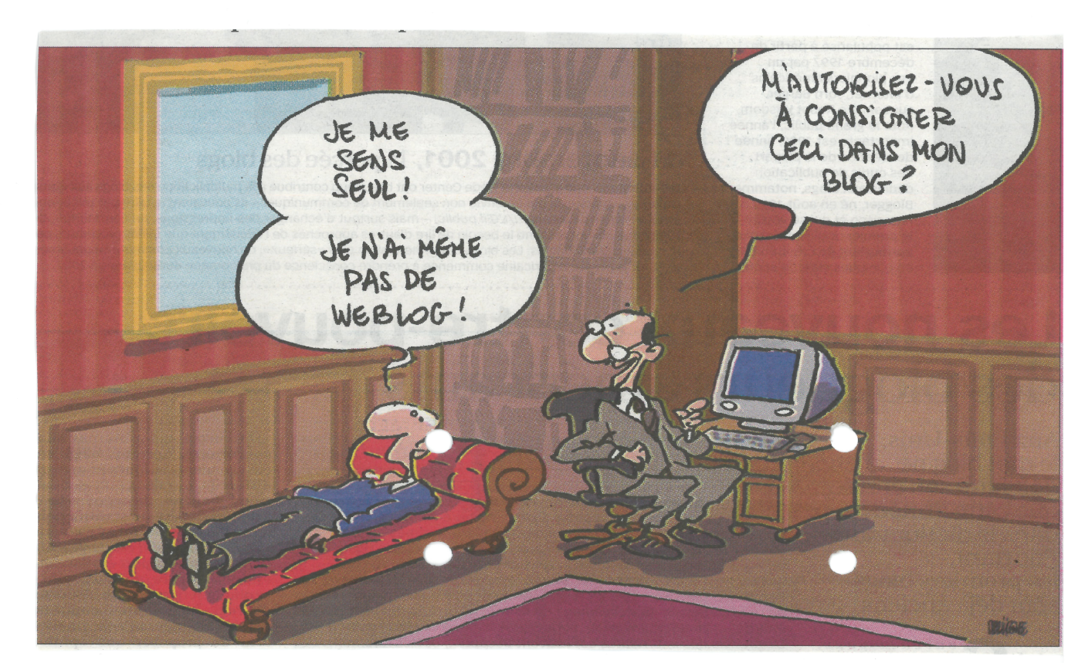

Slide 53
Merci pour votre attention

